Slide 1

SPROUT / CONCEPT SYSTEM
绿芽
让照料，更从容
看见植物状态，
记住每一次照料。
状态查看 / 养护提醒 / 记录管理
01 / 场景出血与宋体标题
概念演示

Slide 2
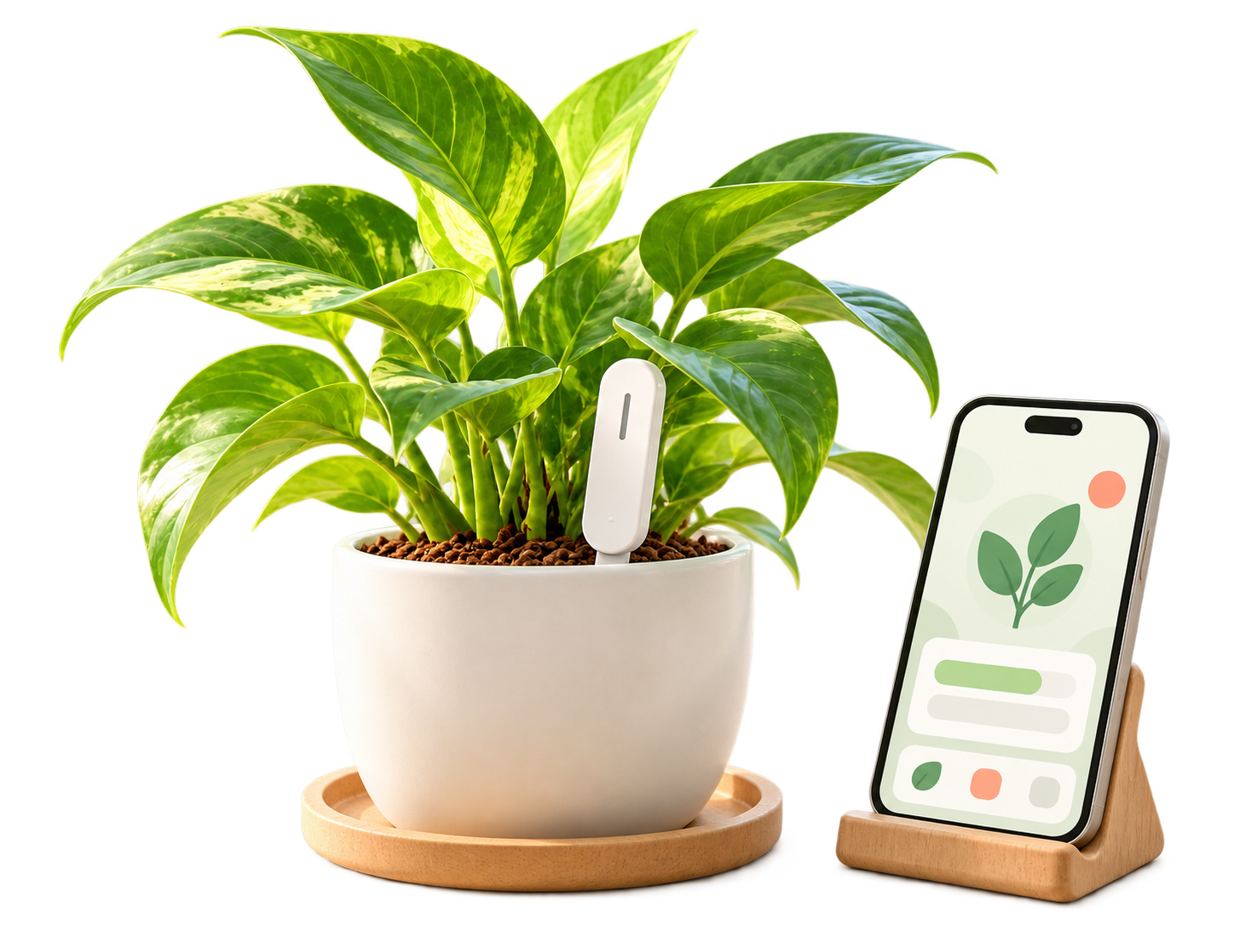
FORM / FUNCTION / CARE
从植物状态
到一次照料
01
知道状态
让需要关注的信息集中呈现。
02
收到提醒
把下一次照料变成明确提示。
03
留下记录
让之前的养护过程便于回看。
02 / 开放分栏与信息层级
概念演示

Slide 3
从凭记忆，到有记录
情境假设
概念方案
01
想起时才查看
01
状态集中查看
→
02
不记得上次照料
02
提醒后再处理
03
信息分散在各处
03
记录便于回看
沿相同维度比较：查看、提醒、记录
03 / 沿相同维度对比方案
概念演示

Slide 4
用路径，讲清一次照料
PROCESS / FOUR STEPS
采集状态
形成提醒
记录当前植物状态
提示下一次需要关注的事
01
02
03
04
整理信息
记录照料
把资料组织成可查看内容
把这次操作留在记录中
流程示意，不包含实测数据
04 / 四步路径替代等宽卡片
概念演示

Slide 5
分层表达，让关系更清楚
01
查看状态 / 收到提醒
用户交互
用户可接触的界面与动作
02
信息组织 / 提醒逻辑
状态与提醒
把概念数据转为便于理解的提示
03
状态入口 / 照料记录
概念采集端
说明信息从哪里进入系统
概念架构：信息组织与交互关系
05 / 分层架构说明协作
概念演示

Slide 6
把主体放大，让细节说话
01
02
状态入口
手机端
白色传感器概念造型
用于说明采集入口
以占位界面表达
提醒与记录功能
植物与花盆：养护对象
06 / 大主体与局部引线
概念演示

Slide 7
03
CARE EXPERIENCE
每一次照料
都值得被记住
用短句、留白与字体气质，完成章节转场。
07 / 童趣字体与深底留白
概念演示

Slide 8
接下来
让体验更完整
01
先建立记录
让信息有清楚的查看入口。
后续设想
02
再优化提醒
探索更适合使用过程的提示。
03
再完善体验
结合反馈继续调整交互细节。
08 / 错位路线与后续设想
概念演示

